Slide 1

Český jazyk
Vzor růže
Mgr. Renáta Slámová
ZŠ Jenišovice
VY_32_INOVACE_231

Slide 2

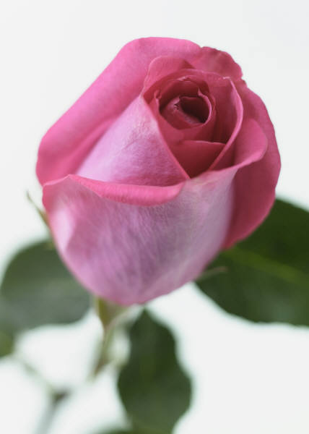
vzor růže
jednotné číslo
1.p. růže
2.p. růže
3.p. růži
4.p. růži
5.p. růže!
6.p. (o) růži
7.p. růží
množné číslo
1.p. růže
2.p. růží
3.p. růžím
4.p. růže
5.p. růže!
6.p. (o) růžích
7.p. růžemi

Slide 3
Skloňuj slova podle vzoru růže:
chvíle košile
jednotné číslo
1.p.
2.p.
3.p.
4.p.
5.p.
6.p. (o)
7.p.
množné číslo
1.p.
2.p.
3.p.
4.p.
5.p.
6.p. (o)
7.p.

Slide 4
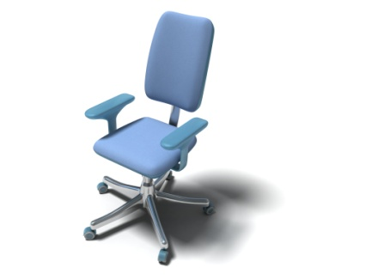
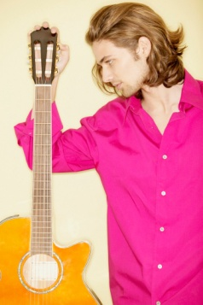
Hledej slova, která se skloňují podle vzoru růže, některá spoj s obrázky.Ostatní škrtni.
košile
lavice
škola
mapa
píle
město
židle
sova
lampa
letadlo
chvíle
cibule

Slide 5
Skloňuj slova podle vzoru růže:
Řešení:
chvíle košile
jednotné číslo
1.p. chvíle košile
2.p. chvíle košile
3.p. chvíli košili
4.p. chvíli košili
5.p. chvíle! Košile!
6.p. (o)chvíli košili
7.p. chvílí košilí
množné číslo
1.p. Chvíle košile
2.p. Chvílí košilí
3.p. Chvílím košilím
4.p. Chvíle košile
5.p. Chvíle! Košile!
6.p. (o) chvílích košilích
7.p. Chvílemi košilemi

Slide 6
Řešení:
Hledej slova, která se skloňují podle vzoru růže, některá spoj s obrázky.Ostatní škrtni.
košile
lavice
škola
mapa
píle
město
židle
sova
lampa
letadlo
chvíle
cibule

